Slide 1
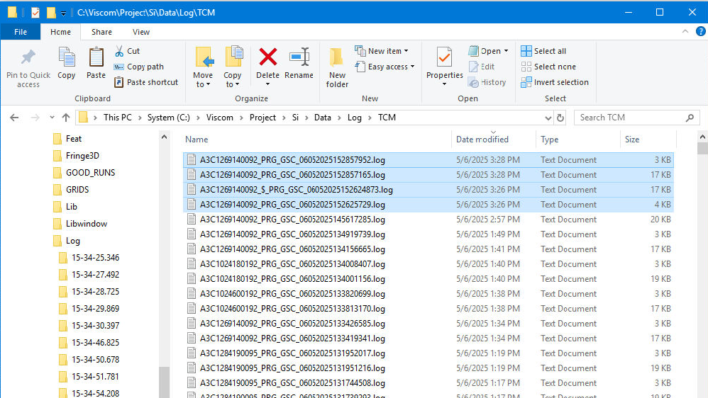
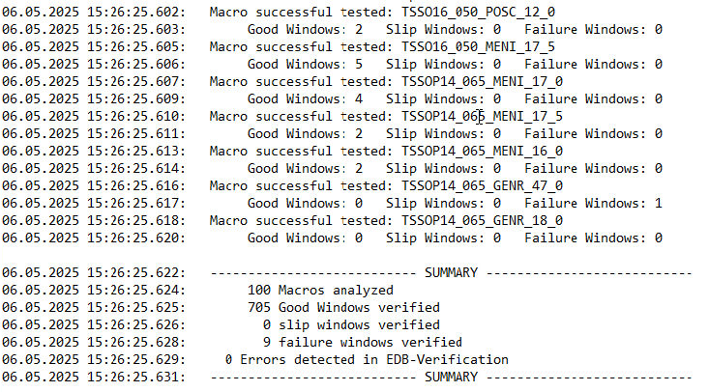
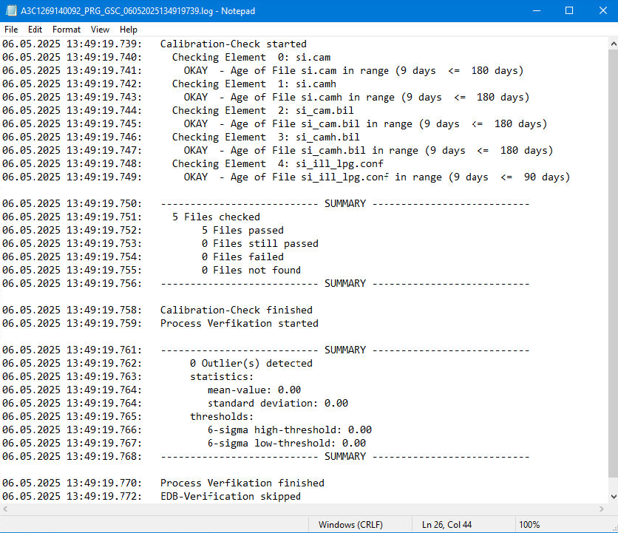
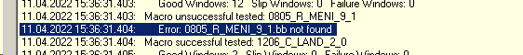
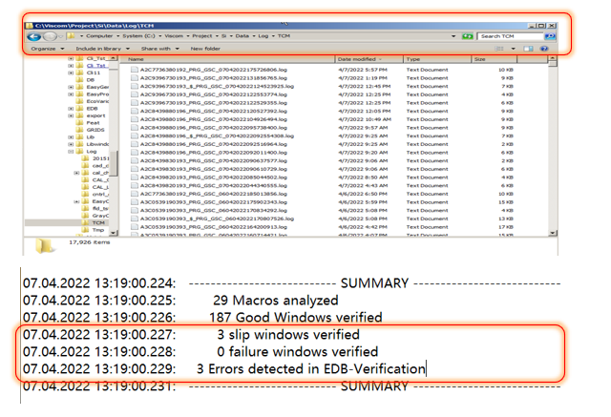
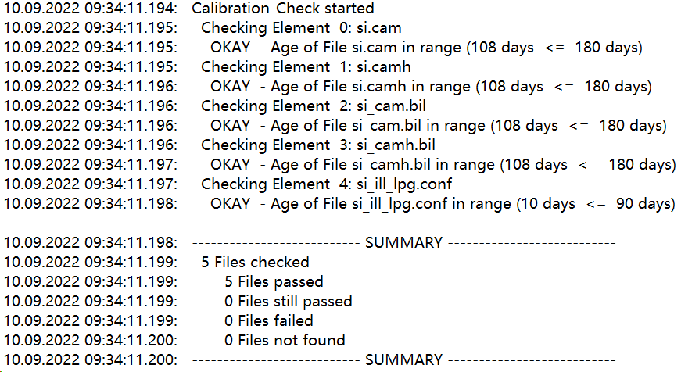
Detail explanation for Function-EDB **对前述某项功能的具体解释
Explanation of Function : EDB结果自动查询软件
需要读取的文件路径及需要读取的关键字如下图所示，每次点击开始检测按钮以及生产一定数量的产品后自动生成一个log文件，文件是以程序名及生成报告的详细时间命名的，每个文件都是独立的，关键字结果文件包括SUMMARY下的slip windows verified, failure windows verified, Errors detected in EDB-verification，软件监控图片库中图片数量的变化趋势并记录变化原因，自动输出汇总信息并归档；另外每天都会生成很多的报告，工程师无法逐一查看，开发这款软件也可以自动提取出报错内容；
Log文档路径：
有效Log格式：
无效log文件示例：
有效文档示例：
校准周期结果显示：

Slide 2
Function list-EDB **该软件的功能列表
# | Name | Description | Previous Function(前置功能) | Priority | remark
01 | 读取并对比关键字段 | 读取相同程序在相邻时间点的有效Log中的关键参数，如good windows verified/slip windows verified/failure windows verified/error windows verified的数量，并进行比对good windows verified的数量，如果最新时间点Log中的good windows数量变少，需要弹框报警，工艺人员需要输入数量减少的原因，并录入维护该信息人员信息，根据输入的信息自动输出日志并归档保存 | 无 | 01 | 1. 需要定义监控周期： 每次生成文件都做对比还是按照一定时间间隔做对比 2. 需要清理目前EDB中的图片，如IC元件图片中的大量好图片
02 | Good Windows统计 | 自动读取出good Windows的数量小于5的封装及算法 | 无 | 02 | 图片总数大于300
02 | Error算法统计 | 自动读取出显示为error的封装及其算法 | 无 | 03 | 是否需要监控
03 | Failure算法统计 | 自动读取出显示为Failure的封装及其算法 | 无 | 04 | 是否需要监控
04 | 校准周期监控 | 自动读取是否超期（超期前一周开始发邮件提醒） | 无 | 05 | 是否需要增加此项扩展功能
05 | 输出结果日志 | 整理输出文档日志 | 无 | 06 | 归档方式是通过网页查询或者其它方式

Slide 3
EDB monitoring software
监控路径中有文件生成(以半成品号为单位)
查询上次生成的相同文件名的有效文件
查找关键字
开始比对good Windows数量是否有变化
查找到具体的变换点，并在数据库中的记录进行比对是否之前有过相同的变化记录
Yes
No
弹窗报警，工艺人员登录账号并输入变更原因
No
Yes
数据库状态更新为已完成并记录完成日期
生成日志或者更新到数据库中
设备开始检测

